Slide 1

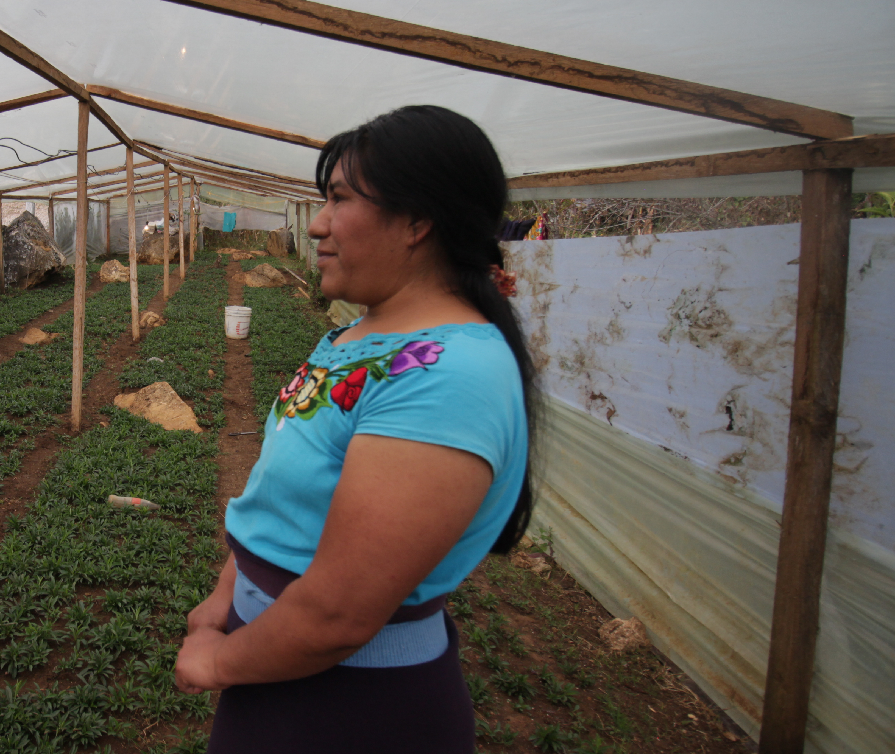
TRABAJO FIN DE MÁSTER
MÁSTER EN MICROFINANZAS Y DESARROLLO SOCIAL
CRÉDITO AGROCLIMÁTICO
UN PRODUCTO DE AVANZA SÓLIDO
Microcrédito agrícola con evaluación de impacto climático para micro, pequeños y medianos productores del sureste de México
Institución de referencia: Avanza Sólido — México
Diana Isabel Jerónimo Hernández
Avanza Sólido (SOFOM) · México
Juan Carlos Zambrano Mera
COAC Lucha Campesina · Ecuador
Joseph Gifford Sánchez
MiCrédito Holding Corp. · Panamá
Carlos Toribio Zapata Erazo
ODEF Financiera · Honduras

Slide 2
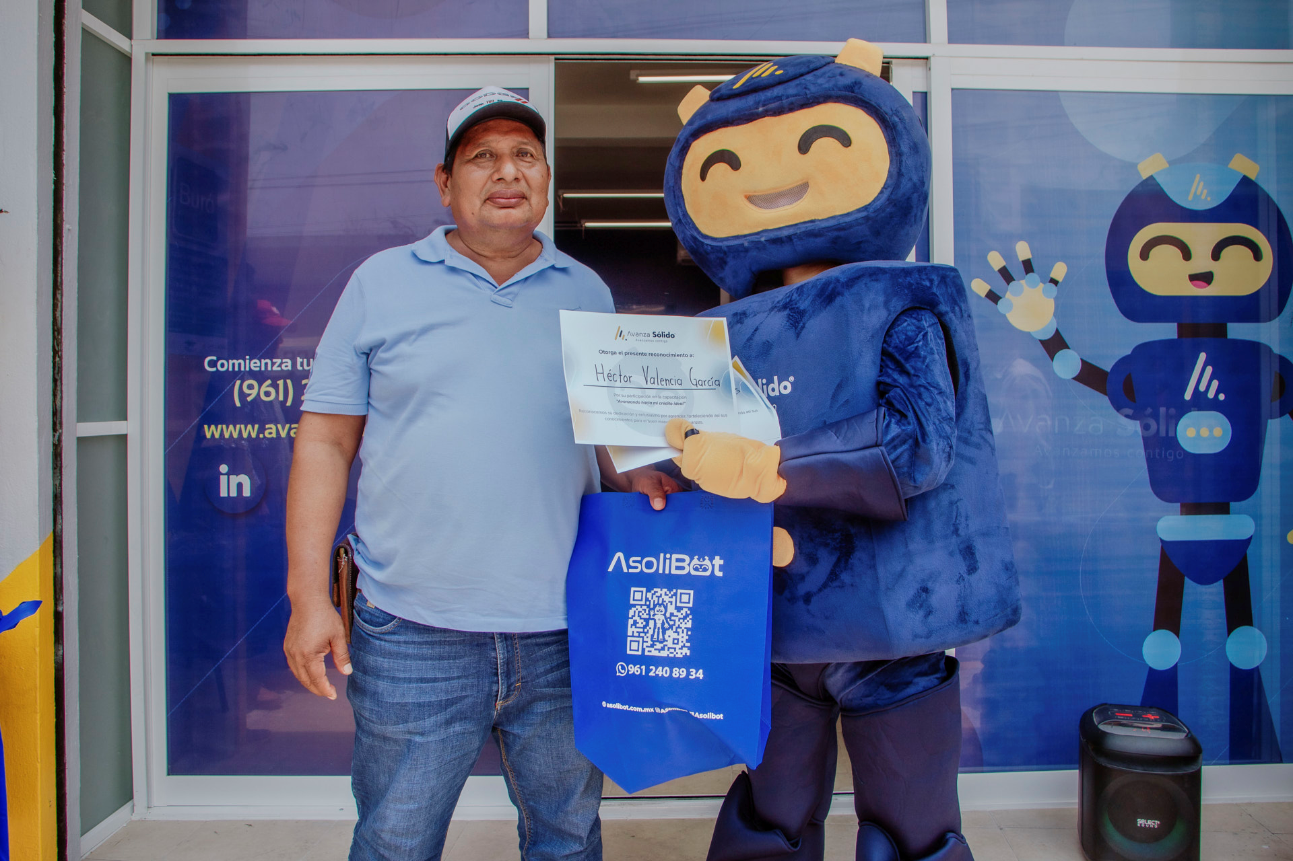

01 · EL PROBLEMA
Francisco
CRÉDITO AGROCLIMÁTICO
El problema
02 / 16
UN PRODUCTO DE AVANZA SÓLIDO

Slide 3

01 · EL PROBLEMA
Una brecha de mercado entre el riesgo climático y el financiamiento formal
1 DE CADA 10
37,3%
Población adulta con acceso a crédito — promedio nacional (México)
productores agropecuarios tiene acceso a esquemas formales de financiamiento
29,9%
México · Región Sur-Sureste
480 municipios en la zona de influencia de Avanza Sólido
Se evidencia una brecha entre la necesidad de inversión para enfrentar el cambio climático y la oferta de productos financieros disponibles.
Población adulta con acceso a crédito — región sur-sureste
Por qué importa: atender los efectos adversos del cambio climático y cerrar brechas sociales y económicas en el sector agropecuario del sureste mexicano.
Vulnerabilidad climática + exclusión financiera
CRÉDITO AGROCLIMÁTICO
El problema
02 / 16
UN PRODUCTO DE AVANZA SÓLIDO

Slide 4

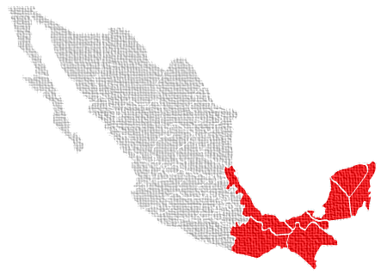
02 · LA INSTITUCIÓN
Avanza Sólido: por qué esta IMF y no otra
Desde 2011 promoviendo finanzas responsables e inclusivas para poblaciones tradicionalmente excluidas.
+56.000
55%
Micro y pequeños
productores
prestatarios activos
son mujeres
agrícolas y ganaderos
1
Ubicación estratégica
Posición favorable
Presencia consolidada en comunidades del sureste de México, donde el cambio climático es un desafío creciente para micro y pequeños productores.
para atender las necesidades de sus clientes actuales y de productores que aún no trabajan con la institución.
2
Experiencia
Cartera activa de clientes agropecuarios; conocimiento del segmento y experiencia en evaluación y acompañamiento de unidades productivas rurales.
— Identificación y clasificación de inversiones elegibles
— Seguimiento a resultados sociales y ambientales
3
Capacidad técnica instalada
Taxonomía Social y Ambiental + metodología crediticia propia: identifica inversiones elegibles y da seguimiento a resultados sociales y ambientales.
— Adaptación a ciclos productivos y flujos de efectivo reales
CRÉDITO AGROCLIMÁTICO
La institución
03 / 16
UN PRODUCTO DE AVANZA SÓLIDO

Slide 5
03 · EL PRODUCTO
Crédito Agroclimático — ficha técnica
TIPO DE PRODUCTO
MONTO Y PLAZO
Microcrédito agropecuario con fines de mitigación climática
USD 1,000– 75,000 · 6 a 48 meses, ajustado al ciclo productivo
SEGMENTO OBJETIVO
GRACIA Y PAGO
Micro, pequeños y medianos productores (hasta 50 ha) en Campeche, Chiapas, Oaxaca, Tabasco, Veracruz y Yucatán
Hasta 3 meses de gracia de capital · cuotas semanales a semestrales según flujo de la unidad agropecuaria
DESTINO
TASA Y GARANTÍA
Capital de trabajo y/o activos fijos para prácticas sostenibles, según Taxonomía Ambiental y Social de Avanza Sólido
20% – 24% anual líquida, personal o hipotecaria según evaluación de riesgo
ACTIVIDADES ELEGIBLES
CANAL Y DESEMBOLSO
Ganadería: engorde de becerros · Agricultura: chile habanero, maíz, café, sorgo y mango
Asesor de crédito en campo o sucursal · desembolso único, máx. 24h tras aprobación
CRÉDITO AGROCLIMÁTICO
El producto
04 / 16
UN PRODUCTO DE AVANZA SÓLIDO

Slide 6
04 · DIFERENCIACIÓN
Propuesta de valor: qué lo hace distinto
Crédito Agroclimático selecciona, financia y monitorea inversiones de adaptación usando evidencia climática objetiva, incorporando variables climáticas al análisis crediticio.
1
2
3
4
Foco en demanda real
Simplicidad operativa
Sostenibilidad
Formación
Metodología que combina análisis de flujos e identificación de riesgos climáticos, con recomendaciones de adaptación.
Plataforma YAPU Solutions con destino exclusivo a inversiones de adaptación al cambio climático.
Monitoreo de impacto con indicadores agroclimáticos que verifican el fortalecimiento de la resiliencia productiva.
Escuela Agroclimática Avanza: educación financiera, gestión de riesgos climáticos y buenas prácticas productivas.
Medición de pobreza multidimensional — Metodología Semáforo Avanzamos Contigo
CRÉDITO AGROCLIMÁTICO
Diferenciación
05 / 16
UN PRODUCTO DE AVANZA SÓLIDO

Slide 7
05 · MERCADO
La demanda: del universo total a la meta de atención
24.384
Mercado total — sector agropecuario en México
MIPyME en agricultura, cría y explotación de animales, pesca y caza
12.020
Zona de influencia de Avanza Sólido
49,3% del mercado total, en entidades federales con presencia de la institución
10.400 + 1.264 + 356
Demanda potencial elegible
86,5% microempresas · 10,5% pequeñas · 3,0% medianas
1.800
Meta de atención a 5 años
15% de tasa de penetración sobre la demanda potencial
CRÉDITO AGROCLIMÁTICO
La demanda
06 / 16
UN PRODUCTO DE AVANZA SÓLIDO

Slide 8

06 · TECNOLOGÍA
La plataforma que habilita el producto
YAPU
USD 75.000
Semáforo Avanzamos Contigo
Herramienta de inteligencia climática que permite comprender las condiciones de vulnerabilidad de cada productor y dar seguimiento a la evolución de los riesgos.
Inversión total requerida para la implementación tecnológica del producto
Establece una línea base por productor y monitorea cómo las inversiones financiadas fortalecen la resiliencia de las familias rurales.
No solo financia:
facilita decisiones
Facilita decisiones basadas en evidencia, el monitoreo del impacto y el fortalecimiento de la resiliencia productiva, climática y social.
Crédito Agroclimático es una solución que combina financiamiento con inteligencia climática — no un producto crediticio tradicional con un módulo adicional.
CRÉDITO AGROCLIMÁTICO
Tecnología
07 / 16
UN PRODUCTO DE AVANZA SÓLIDO

Slide 9
07 · MODELO FINANCIERO
Cartera y resultados — proyección 2026-2030
USD 11,57 M
Cartera proyectada en 2030 (escenario base)
Desde 2027
el resultado neto del producto es positivo (USD 222,7 K)
USD K / % | Resultado neto | ROE | OSS
2026 (Base) | -109,2 | -19,1% | 64,6%
2030 (Base) | 1.202,6 | 24,1% | 238,8%
2030 (Pesimista) | 754,5 | 19,3% | 185,2%
24,1% → 19,3%
ROE 2030: escenario base vs. pesimista extremo — el producto resiste el estrés sin volverse inviable
CRÉDITO AGROCLIMÁTICO
Modelo financiero
08 / 16
UN PRODUCTO DE AVANZA SÓLIDO

Slide 10
08 · PRICING
Cuándo el producto deja de ser una carga y empieza a sostenerse solo
El cruce ocurre en 2027
La tasa de equilibrio cae de 46,4% (2026) a 19,7% (2027), por debajo del 27% cobrado. A partir de ahí el margen de sostenibilidad es positivo y creciente: 7,3% en 2027 → 15,2% en 2030.
Qué cubre la tasa de equilibrio
Costo de fondeo
10,3% → 5,1%
Prima de riesgo
6,9% → 1,5%
Costo operativo
28,9% → 5,2%
Costo tecnológico
0,3% → 0,1%
CRÉDITO AGROCLIMÁTICO
Pricing y punto de equilibrio
09 / 16
UN PRODUCTO DE AVANZA SÓLIDO

Slide 11
09 · VIABILIDAD
VAN y TIR: el retorno y el supuesto que lo mueve
29,26%
USD 912.956
4,4 años
USD 948.373
Escenario base — TIR
Escenario base — VAN
Escenario base — Payback
Escenario base — Cartera de equilibrio
Supuesto clave: el VAN depende de forma determinante del valor terminal de la cartera al cierre de 2030, no únicamente del flujo operativo anual del período.
Indicador | Escenario Base | Escenario Pesimista
TIR | 29,26% | 18,74%
VAN (USD) | 912.956 | 213.103
Payback (años) | 4,4 | 4,6
Cartera de equilibrio (USD) | 948.373 | 1.604.917
CRÉDITO AGROCLIMÁTICO
Viabilidad: VAN y TIR
10 / 16
UN PRODUCTO DE AVANZA SÓLIDO

Slide 12
10 · IMPACTO INSTITUCIONAL
Cómo evolucionan los KPI consolidados de Avanza Sólido
● Sin proyecto ● Con proyecto (2030)
Indicador | Base 2025 | 2030 sin proyecto | 2030 con proyecto | Variación
Cartera bruta (USD) | 76.761.632 | 161.225.654 | 172.796.654 | +7,2%
Clientes activos | 50.000 | 124.416 | 125.634 | +1,0%
Resultado neto consolidado (USD) | 3.749.584 | 15.026.322 | 16.228.938 | +8,0%
PAR > 30 consolidado | 4,7% | 4,7% | 4,6% | -0,1 pp
CRÉDITO AGROCLIMÁTICO
Impacto institucional
11 / 16
UN PRODUCTO DE AVANZA SÓLIDO

Slide 13
11 · ESTRÉS DEL MODELO
Escenario pesimista extremo: hasta dónde aguanta el proyecto
13,09%
USD (100.408)
4,7 años
USD 1.889.111
TIR
VAN — se vuelve negativo
Payback
Cartera de equilibrio
Supuestos respecto del escenario base
El límite del proyecto
Captura de nuevos clientes
-20%
Únicamente bajo una combinación simultánea y sostenida de los cinco supuestos adversos el VAN se vuelve negativo. En el escenario pesimista simple (no extremo), el proyecto permanece viable: VAN USD 213.103 y TIR 18,74%.
Tasa de mora
> 3 pp
Costo de la deuda
> 2,5 pp
Factor de gastos operativos
> 1,5 veces
Tasa de retención de clientes
< 15 pp
CRÉDITO AGROCLIMÁTICO
Análisis de escenarios
15 / 16
UN PRODUCTO DE AVANZA SÓLIDO

Slide 14
12 · IMPACTO SOCIAL
El vínculo entre pobreza, clima y resiliencia productiva
Las entidades donde opera Avanza Sólido están entre las más vulnerables al cambio climático y, salvo Yucatán, entre las más pobres del país (INEGI, 2024).
Financiamiento de adaptación
Fortalecimiento de capacidades
Monitoreo de bienestar
Inversiones que reducen pérdidas productivas y protegen los medios de vida de los productores.
Escuela Agroclimática Avanza: educación financiera, gestión de riesgos climáticos y buenas prácticas.
Medición de pobreza multidimensional para evaluar la resiliencia económica y social de los hogares.
METAS 2030
1.800
50%
100%
1.800
1.800
8%
30%
clientes nuevos
mujeres
zona rural
capacitados en educación financiera
capacitados en resiliencia
variación en índice de pobreza
acceden por primera vez a crédito formal
CRÉDITO AGROCLIMÁTICO
Impacto social
12 / 16
UN PRODUCTO DE AVANZA SÓLIDO

Slide 15
13 · RIESGOS
Los tres riesgos más relevantes y su mitigación concreta
Fallas tecnológicas en YAPU
Mitigación: Implementación por fases en el piloto. Plan de contingencia TI. Capacitación continua de usuarios.
PROBABILIDAD: MEDIA
IMPACTO: ALTO
Eventos climáticos extremos
Mitigación: Diversificación de actividades y zonas geográficas. Límites de colocación por mora, producto y zona. Alerta temprana.
PROBABILIDAD: MEDIA
IMPACTO: ALTO
Errores metodológicos de evaluación
Mitigación: Revisión periódica de políticas y condiciones. Base de datos de precios y rendimientos por actividad y zona. Capacitación permanente a asesores.
PROBABILIDAD: MEDIA
IMPACTO: ALTO
CRÉDITO AGROCLIMÁTICO
Riesgos
13 / 16
UN PRODUCTO DE AVANZA SÓLIDO

Slide 16
14 · EJECUCIÓN
Plan de implantación por fases
Jul – Sep 2025
Oct 2025 – Mar 2026
Abr 2027 – Dic 2030
Fase 1 · Preoperativa
Fase 2 · Piloto
Fase 3 · Producción
Políticas, condiciones y procesos
140 productores
Oferta del producto a escala
Adecuación del Core y del sistema YAPU
Validación de metodologías
Implementación de metodologías
Conformación y capacitación del equipo
Validación de contenidos de educación financiera
Programas de educación financiera y capacitación técnica
CRÉDITO AGROCLIMÁTICO
Plan de implantación
14 / 16
UN PRODUCTO DE AVANZA SÓLIDO

Slide 17
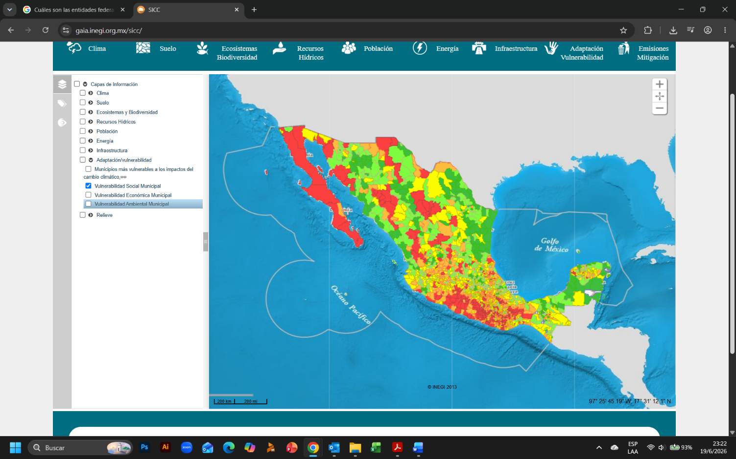
CRÉDITO AGROCLIMÁTICO
RECOMENDACIONES PARA AVANZAR
UN PRODUCTO DE AVANZA SÓLIDO
01
02
Recursos financieros
Metodología
CONCLUSIÓN Y RECOMENDACIÓN
Movilizar fondeo interno y externo: BID Invest, IFC del Banco Mundial y FIRA.
Afinamiento y validación de la metodología de evaluación de impacto climático.
El proyecto es viable, la IMF está en posición de ejecutarlo, y tiene sentido seguir adelante.
03
04
Preparación interna
Estructura de incentivos
Viabilidad financiera
Completar manuales y adecuaciones tecnológicas para la aprobación institucional.
Inversión que premie el logro de objetivos: condonación o reducción de tasa.
TIR 29,3% y VAN positivo incluso en el escenario pesimista simple.
Impacto medible
05
1.800 productores rurales atendidos, 50% mujeres, con métricas de resiliencia y pobreza.
Piloto a producción
Riesgo acotado
Planificación del piloto para cumplir la fase de producción en todas las sucursales a tiempo.
El VAN solo se revierte bajo estrés extremo y simultáneo de cinco variables.
CRÉDITO AGROCLIMÁTICO
16 / 16
UN PRODUCTO DE AVANZA SÓLIDO

